Slide 1

Stage 2018
Stagiaire:
Mamadou CISSE
Dame NDIAYE
Sujet:
Algorithmisation: Conception et réalisation d’une plateforme de déploiement d’algorithme Big Data en self-service

Slide 2

sommaire
Présentation du sujet
Etat de l’art dans le domaine
Architecture de la solution
Découpage du sujet
Premiers résultats design thinking
Nexts steps

Slide 3

1. Présentation du sujet
Plateforme
Conception
Big Data
Self-service
Adresser un concept permettant de répondre simultanément aux problématiques des deux parties. Faciliter le dialogue entre le producteur d’infos et le consommateur
Mise en place d’une plateforme fremium dédié à une population de datascientiste et de consommateurs d’information( Etat , ONG, banques…)
Simplifier pour les non informaticiens l’execution des algos datasciences d’une part et l’exploration des informations d’autre part
Rendre accessible la manipulation d’un cluster
Traiter les données 3V

Slide 4



2. Etat de l’art du domaine
Bring algorithms to data
Rapprocher les algos des données
Mettre en place une plateforme de proposition et validation d’algos
Open python tools
Offre aux datascientist des algos opensource en python sur les données télécoms
Bandicoot
plateforme web organisant des compétitions en datascience .
les entreprises proposent des problèmes en science des données et offrent un prix aux datalogistes obtenant les meilleures performances

Slide 5

3. Architecture de la solution
Run des algorithmes
Stockage des KPI
Stockage des données brutes telco
Exploration des KPIs
Affichage sous différents rendus ( map, tableau, graphe..)
Export de données
publier des algorithmes
Utiliser une sandbox
Partager avec d’autres chercheurs
consommateurs
hdfs
Chercheurs
NB: l’architecture doit être affinée au fur et à mesure des sprints

Slide 6


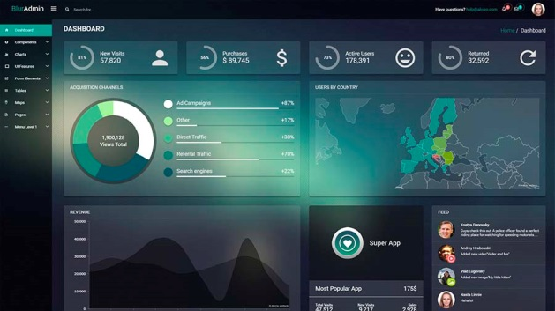
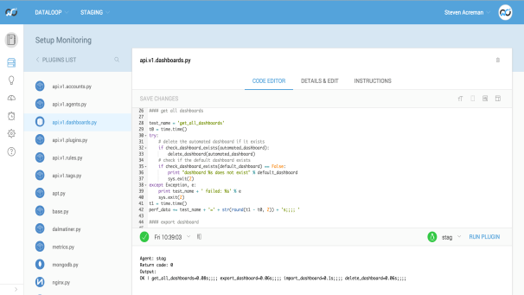

4. Découpage du sujet
Part 1
PLATEFORME
Part 2
Clients (Banque mondiale, Ministères de finances)
Chercheurs
Dame NDIAYE: Angular, HDFS, Linux shell
Mamadou CISSE: Angular, API REST,
World bank test project: Pig, Hive, Spark, HDFS, Clustering datascience algos

Slide 7
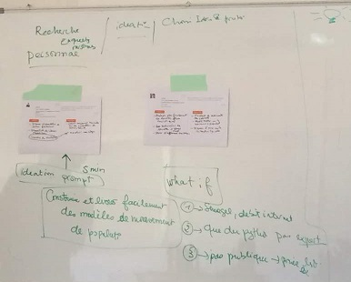
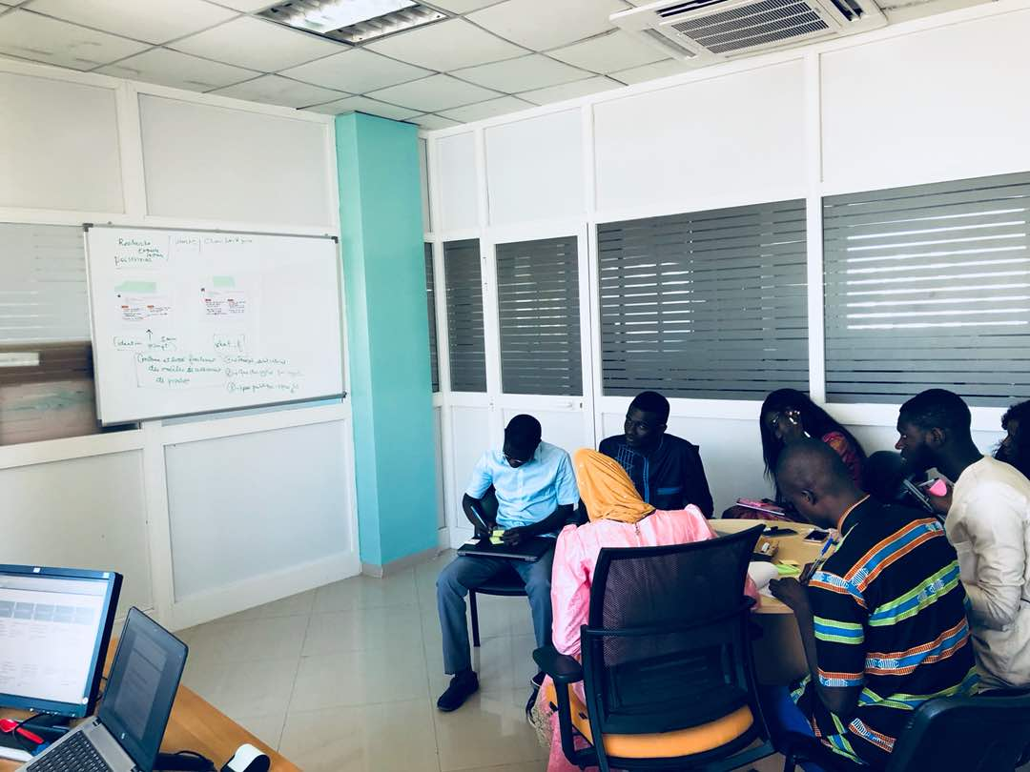
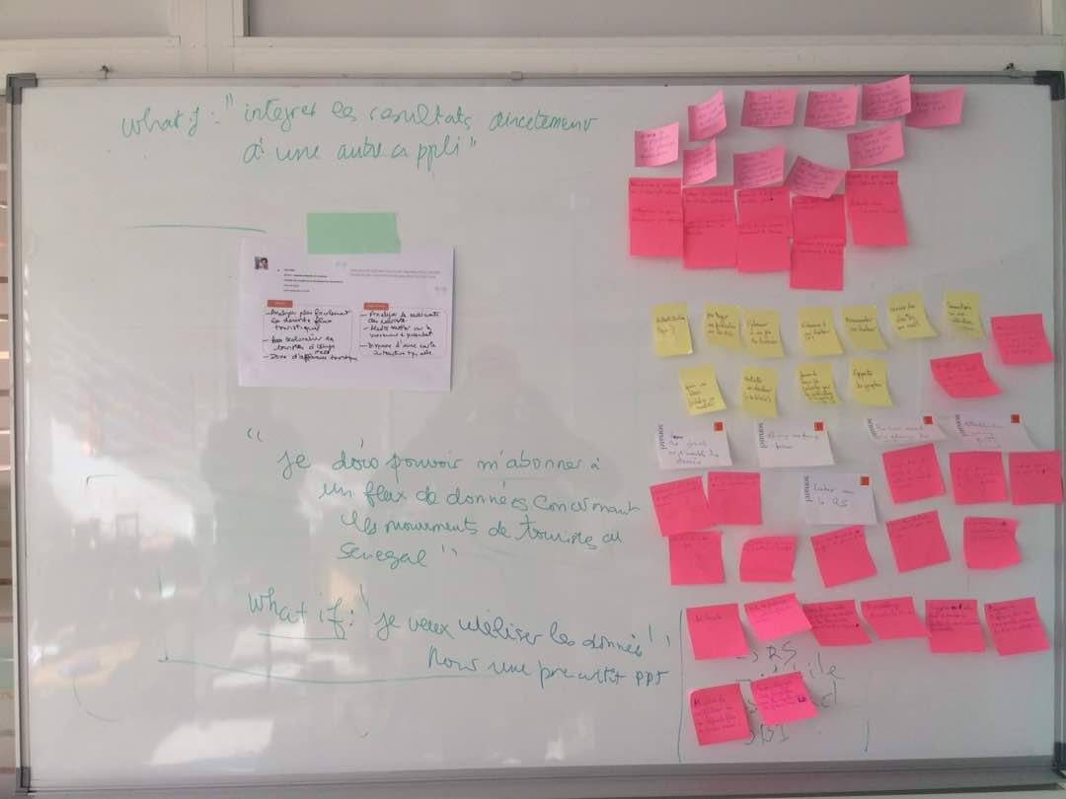

5. Premier résultats design thinking (1/2)
2
1
Partir de personae et d’idéation prompt
Séance d’idéation de 5min
Et 2min de what if
4
Scoring
3
Recueil des idées

Slide 8
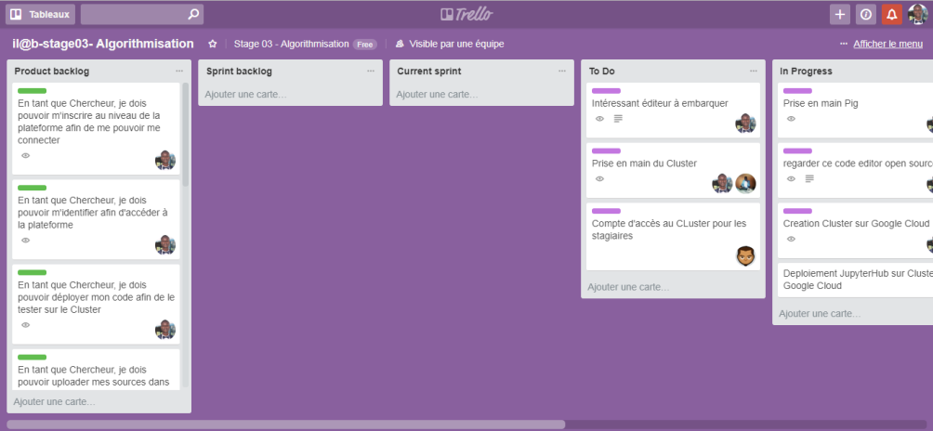
5. Premier résultats design thinking (1/2)
Résultats séances d’idéation & scoring - chercheurs
Résultats séances d’idéation & scoring - consommateurs
Pour chaque sujet vue le temps de stage le back log sera construit sur 18 idées
Sur trello

Slide 9

6. Next steps
Tache | Echéance | Commentaires
Algorithme de modélisation du mouvement des populations (données test) | Le 09/04/18 | En collaboration avec Consultante de la banque mondiale
Exécution et déploiement algorithmes sur la plateforme
Visualisation et affichage sur plusieurs rendues (graphes, maps…)
Exportation

Slide 10
Merci

Slide 11

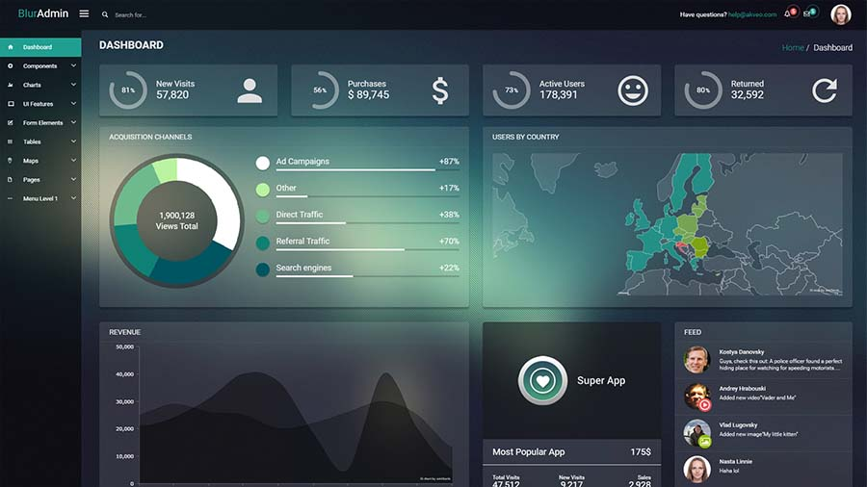
4. Découpage du sujet
Part 1
PLATEFORME
Part 2
Clients (Banque mondiale, Ministères de finances)
Chercheurs

Slide 12
5. Premier résultats design thinking Part 2 (1/2)
2
1
Partir de personae et d’idéation prompt
Séance d’idéation de 5min
Et 2min de what if
4
Scoring
3
Recueil des idées

Slide 13
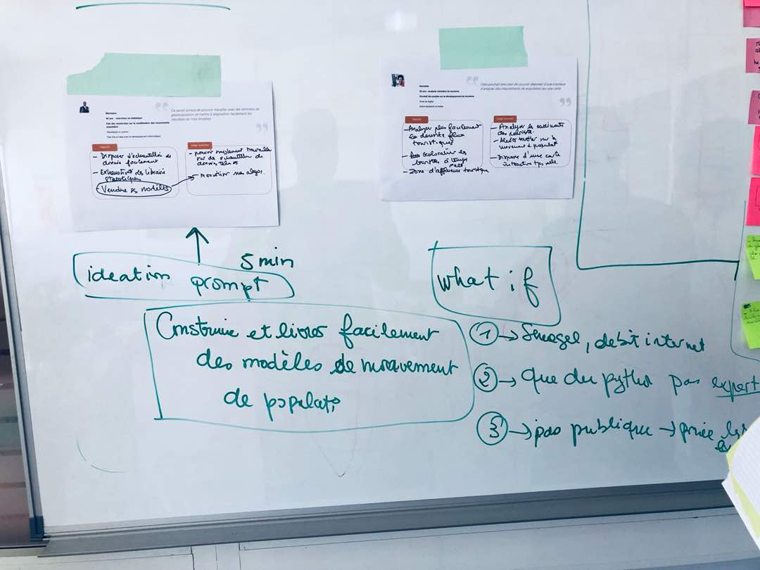
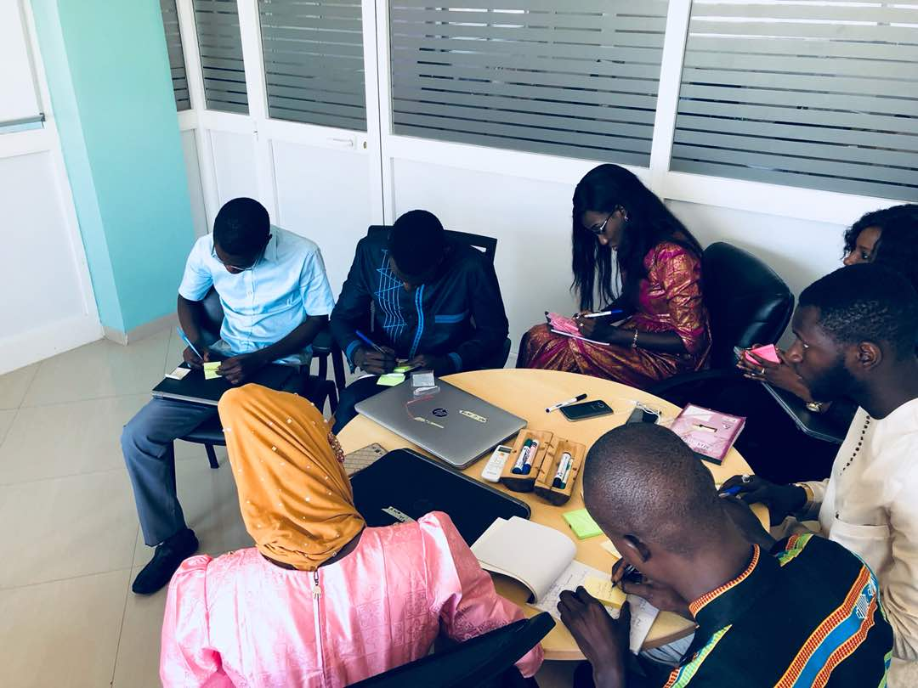
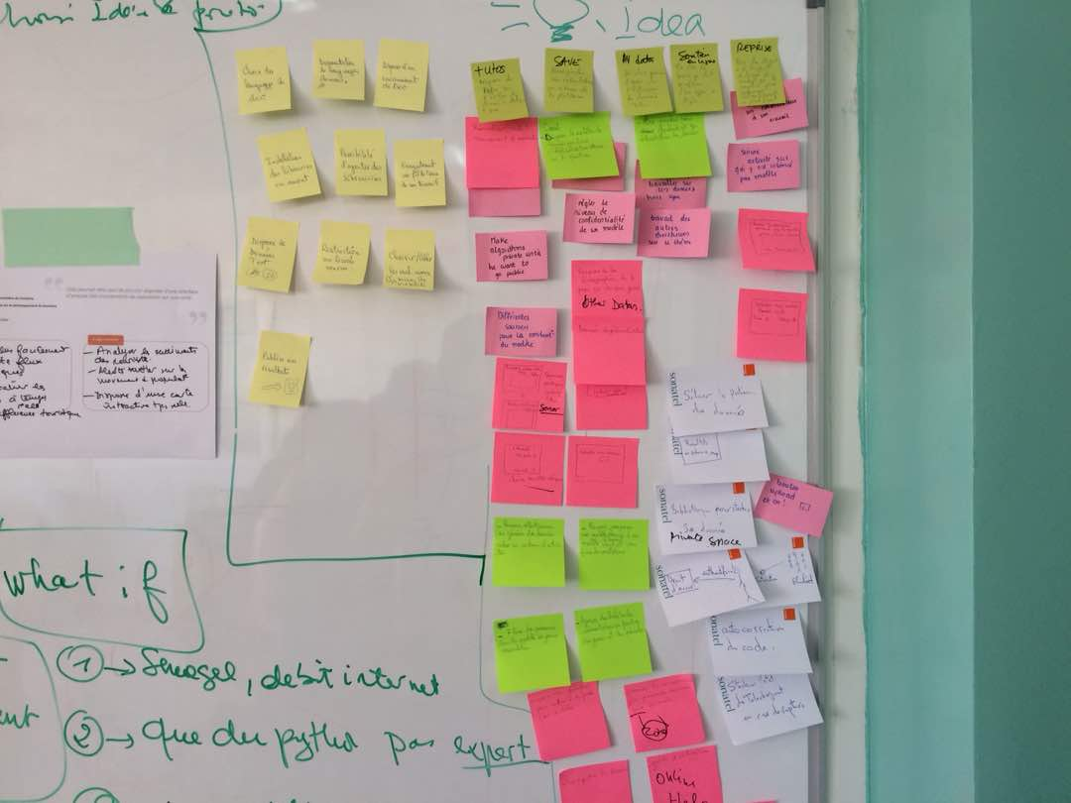
5. Premier résultats design thinking Part 1 (1/)

Slide 14
5. Premier résultats design thinking Part 1 (1/2)
..\Ideation_Prompts\Copie de ideation_Prompt_Algorithmisation_Data_Scientist.xlsx

